Slide 1
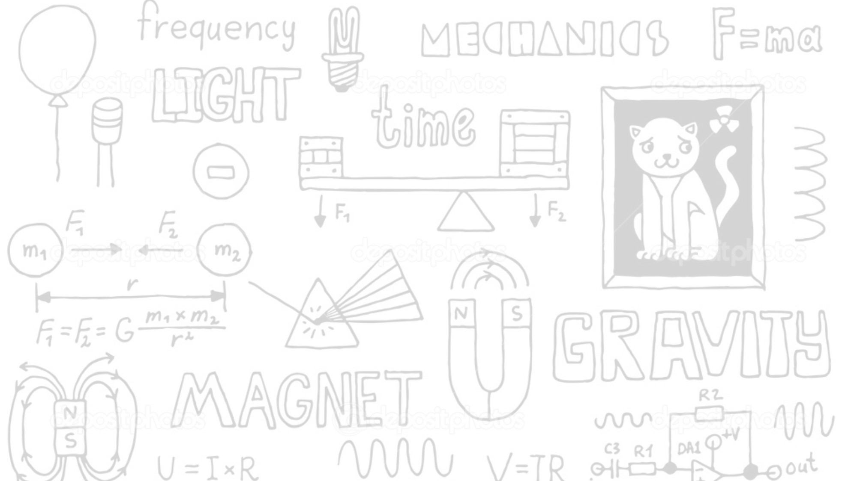


FÍSICA

Slide 2
MRU

Slide 3
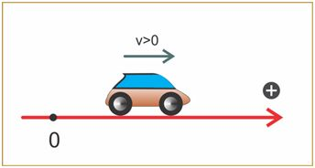
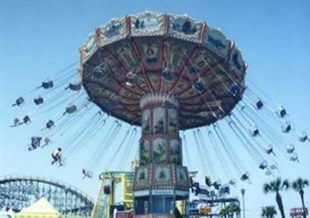
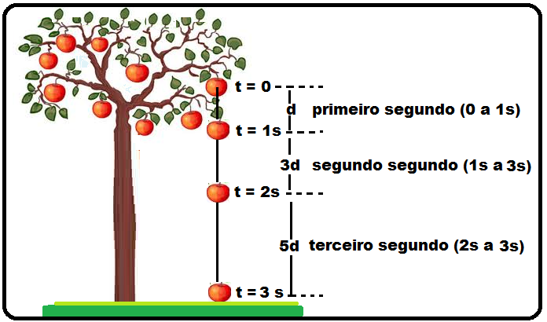
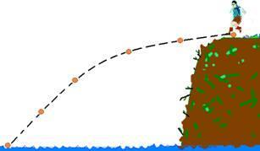
MOVIMENTO
Tipos de Movimento
MRU - Movimento Retilíneo Uniforme
MRUV - Movimento Retilíneo Uniformemente Variado
MCU - Movimento Circular Uniforme
MCUV - Movimento Circular Uniformemente Variado
Queda Livre
Lançamentos

Slide 4
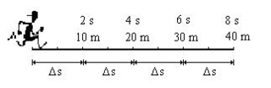
MRU
MRU - Movimento Retilíneo Uniforme
Trajetória retilínea;
Velocidade constante – o móvel percorre espaços iguais em intervalos de tempo iguais;
Aceleração nula, ou seja, tem valor zero;
A velocidade instantânea é igual a velocidade média.

Slide 5
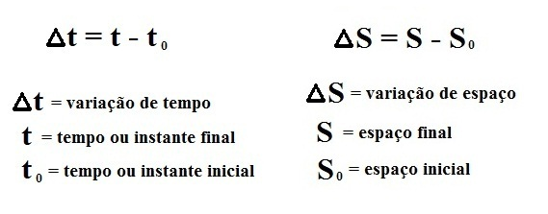
MRU
Variações

Slide 6
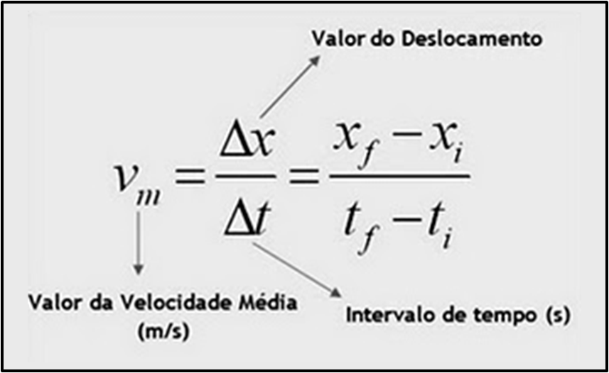
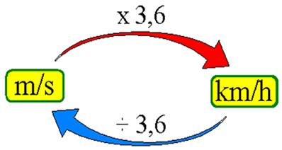
MRU
Velocidade Escalar Média
É a informação de COMO A POSIÇÃO VARIOU EM UM INTERVALO DE TEMPO.

Slide 7
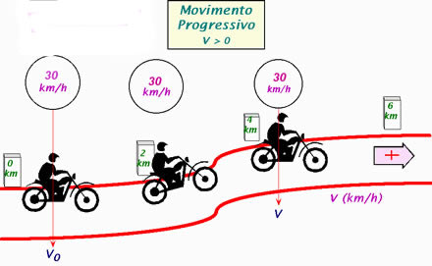
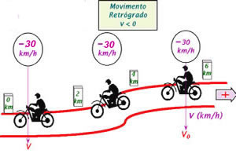
MRU
Velocidade Escalar Média
Velocidade positiva – movimento progressivo
Velocidade negativa – movimento retrógrado

Slide 8

MRU
Velocidade Escalar Média - Exercício
2) Um trem, de 200m de comprimento tem velocidade escalar constante de 72km/h. Calcule o tempo gasto para o trem passar completamente uma ponte de 50m de comprimento.

Slide 9
MRU
Velocidade Escalar Média - Exercício Proposto
3 - (ENEM - 2012) Uma empresa de transportes precisa efetuar a entrega de uma encomenda o mais breve possível. Para tanto, a equipe de logística analisa o trajeto desde a empresa até o local da entrega. Ela verifica que o trajeto apresenta dois trechos de distâncias diferentes e velocidades máximas permitidas diferentes. No primeiro trecho, a velocidade máxima permitida é de 80 km/h e a distância a ser percorrida é de 80 km. No segundo trecho, cujo comprimento vale 60 km, a velocidade máxima permitida é 120 km/h. Supondo que as condições de trânsito sejam favoráveis para que o veículo da empresa ande continuamente na velocidade máxima permitida, qual será o tempo necessário, em horas, para a realização da entrega?
0,7
b) 1,4
d) 1,5
e) 2,0
e) 3,0

Slide 10
DIAGRAMAS

Slide 11
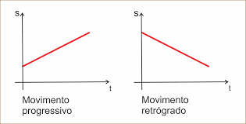
MRU
Diagrama Posição versus tempo (s x t)
Velocidade positiva – movimento progressivo
Velocidade negativa – movimento retrógrado

Slide 12
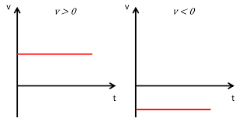
MRU
Diagrama velocidade versus tempo (s x t)

Slide 13
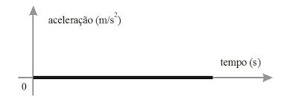
MRU
Diagrama velocidade versus tempo (s x t)

Slide 14
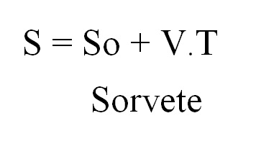
MRU
Função Horária das Posições
S – Posição Final
S0 – Posição Inicial
V – Velocidade
T - Tempo

Slide 15
Função Horária das Posições

Slide 16
MRU
Função Horária das Posições – Exercício Proposto
4) Uma partícula descreve um movimento uniforme. A função horária dos espaços, com unidades do Sistema Internacional de Unidades é: s = -2,0 + 5,0.t. Nesse caso, podemos afirmar que a velocidade escalar da partícula é:
a) -2 m/s e o movimento é retrógrado.
b) -2 m/s e o movimento é progressivo.
c) 5,0 m/s e o movimento é progressivo
d) 5,0 m/s e o movimento é retrógrado
e) -2,5 m/s e o movimento é retrógrado

Slide 17
MRU
Função Horária das Posições – Exercício Proposto
6) Sabendo que o espaço do móvel varia com o tempo, e obedece a seguinte função horária do espaço: x = -100 + 25 . t, determine:
a) o espaço no instante 8s.
b) o instante quando o móvel passa na origem das posições.
c) Informe se o movimento do móvel é progressivo ou retrógrado.

Slide 18
MRU
Função Horária das Posições – Exercício Proposto
7) O espaço inicial de um móvel que descreve um movimento retilíneo e uniforme é -5m. Nesse movimento o móvel percorre a cada intervalo de tempo de 10s uma distância de 50m. Determine a função horária do espaço para este movimento, e considere-o progressivo.

Slide 19
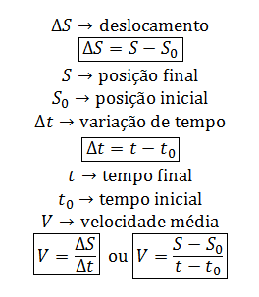
MRU
Recapitulando...
S – Posição Final
S0 – Posição Inicial
V – Velocidade
T - Tempo

Slide 20
MRU
Velocidade Escalar Média - Exercício
5) Um garoto caminha a uma taxa constante de 100 passos por minuto. Sabendo que o seu passo médio tem aproximadamente 50 cm, determine o tempo gasto e o número de passos dados para que ele percorra uma distância de 3 km.
a) 45 min e 5000 passos
b) 85 min e 8000 passos
c) 50 min e 2000 passos
d) 48 min e 1500 passos
e) 60 min e 6000 passos

Slide 21
MRUV

Slide 22
MRU X MRUV
V = constante
V = varia
MRU
MRUV
a = 0
a = constante
a ≠ 0
S
0
S
S
0
S

Slide 23
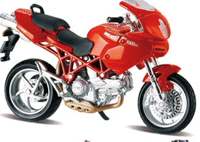
Movimento Acelerado e Retardado
Movimento Acelerado: a velocidade do móvel aumenta com o tempo.
Movimento Retardado: a velocidade do móvel diminui com o tempo.

Slide 24
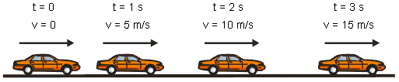
Movimento Retilíneo Uniformemente Variado (MUV)
A trajetória descrita pelo móvel é retilínea;
O módulo da velocidade escalar do móvel varia proporcionalmente aos respectivos intervalos de tempo;
A aceleração escalar é constante e não nula e, portanto, a aceleração escalar instantânea do móvel é igual à sua aceleração escalar média em qualquer intervalo de tempo;
Sistemas de medidas

Slide 25
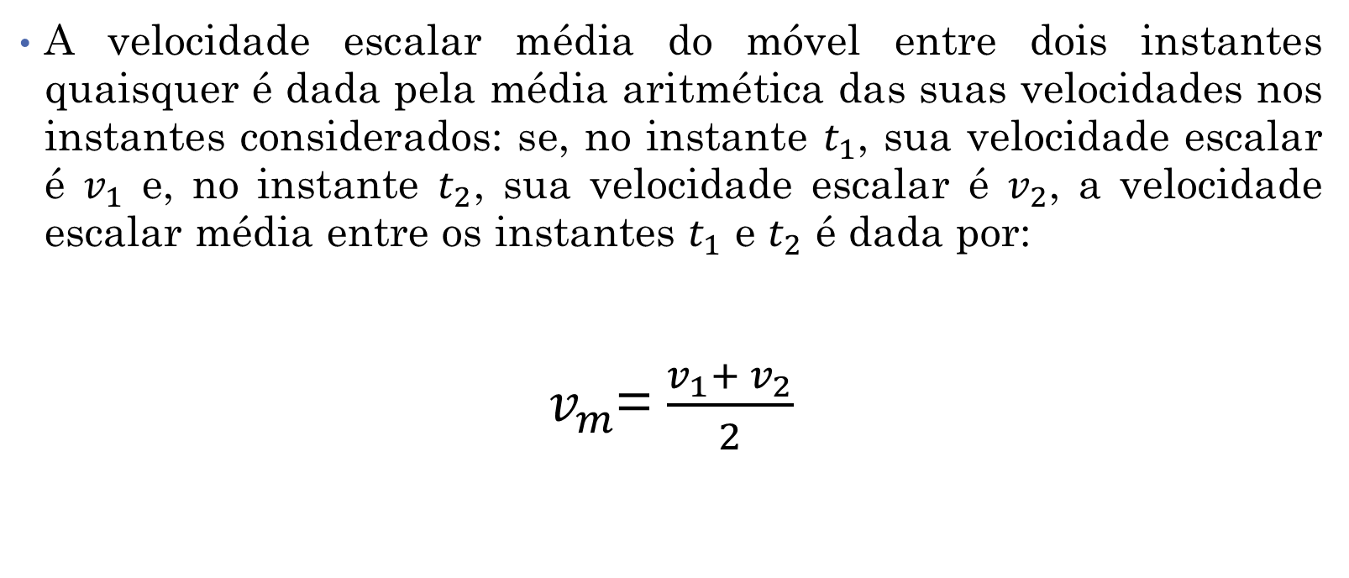
Velocidade Escalar Média

Slide 26

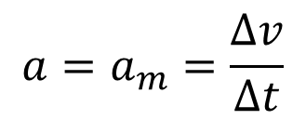
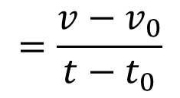

Função Horária da Velocidade: v=f(t)

Slide 27
Diagrama Velocidade x Tempo
V
a > 0
Função horária da velocidade é uma função do primeiro grau na variável t;
O gráfico é uma reta;
Reta oblíqua (crescente ou decrescente);
V>0
t
t₁
T
V₀
V<0

Slide 28
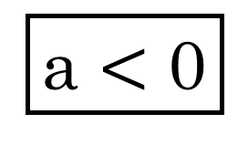
Diagrama Velocidade x Tempo
V
V₀
V>0
t
t₁
V<0
T

Slide 29
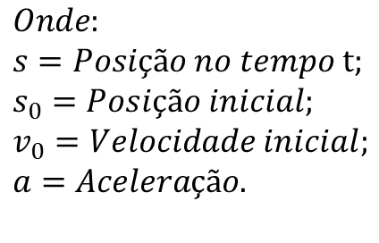
Função Horária dos espaços;
0
S₀
S

Slide 30
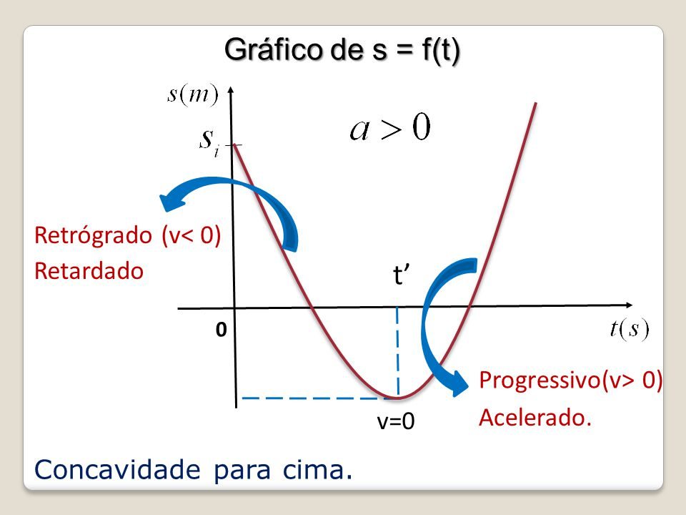
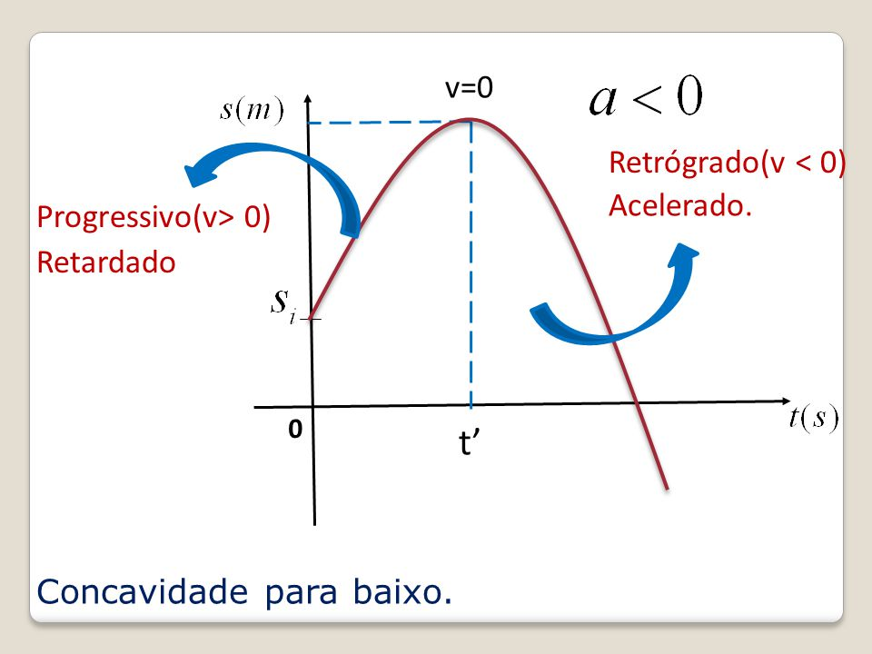
Diagrama Espaço x Tempo (s x t);
Por ser uma função de 2º grau em t, o gráfico que descreve as posições desse móvel é um arco de parábola, que pode ter a sua concavidade voltada para cima ou para baixo, conforme o sinal da aceleração seja positivo ou negativo.

Slide 31
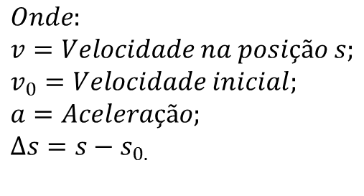
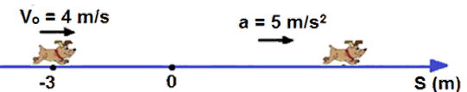
Equação de Torricelli

Slide 32
Exercício de Fixação
1. Uma partícula em movimento retilíneo movimenta-se de acordo com a equação v = 10 + 3t, com o espaço em metros e o tempo em segundos. Determine para essa partícula:
a) A velocidade inicial
b) A aceleração
c) A velocidade quando t=5s e t= 10s

Slide 33
Exercício de fixação
(UFPE) Uma bala que se move a uma velocidade escalar de 200m/s, ao penetrar em um bloco de madeira fixo sobre um muro, é desacelerada até parar. Qual o tempo que a bala levou em movimento dentro do bloco, se a distância total percorrida em seu interior foi igual a 10cm?

Slide 34
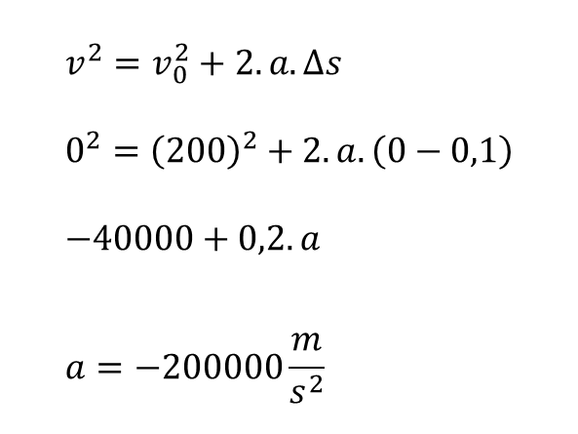
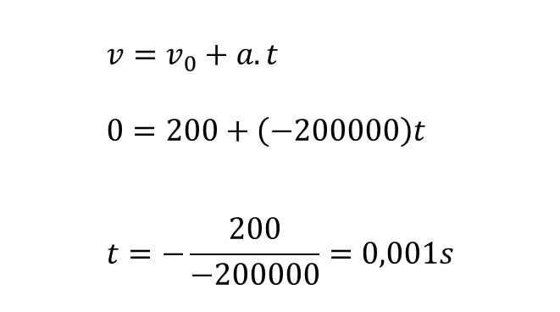
Exercício de fixação
(UFPE) Uma bala que se move a uma velocidade escalar de 200m/s, ao penetrar em um bloco de madeira fixo sobre um muro, é desacelerada até parar. Qual o tempo que a bala levou em movimento dentro do bloco, se a distância total percorrida em seu interior foi igual a 10cm?

Slide 35
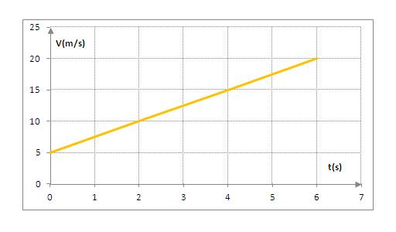
Exercício de Fixação
3. A velocidade de um móvel que parte da origem dos espaços e move-se em linha reta, varia com o tempo segundo o gráfico v = f(t) abaixo.

Slide 36
Exercício de Fixação
Calcule:
a) aceleração
b) a velocidade em t = 30s
c) a distância percorrida entre t = 5s e t = 20s

